Slide 1

bảng nhân bảng chia

Slide 2
BÀI 9
bảng nhân 6, bảng chia 6
Tiết 1

Slide 3


Slide 4


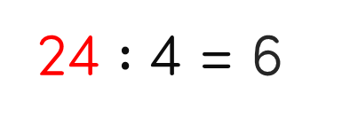
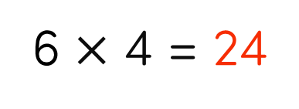
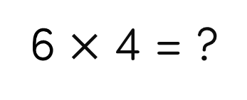
a)
6 $×$ 4 = ?
Mỗi con bọ rùa có 6 chấm ở cánh. Hỏi 4 con bọ rùa như vậy có bao nhiêu chấm ở cánh?
6 + 6 + 6 + 6 = ?
24
6 $×$ 4 = 24
24 $:$ 4 = 6

Slide 5

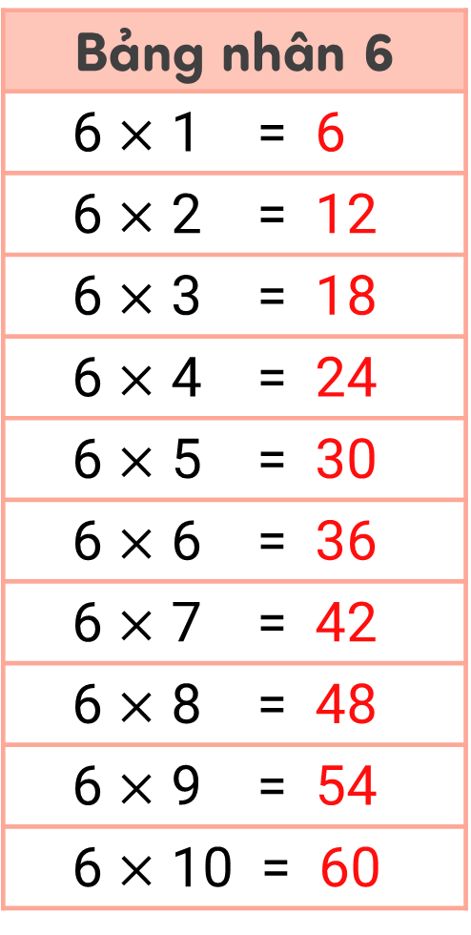
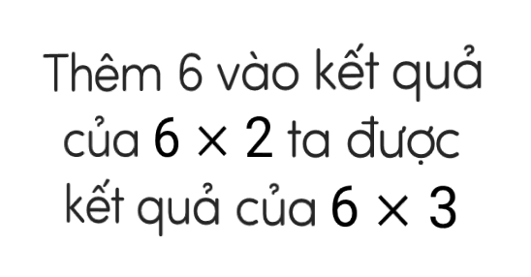
b) Hoàn thành bảng nhân 6, bảng chia 6.
Bảng nhân 6
6 $×$ 1 = 6
6 $×$ 2 = 12
6 $×$ 3 = 18
6 $×$ 4 = 24
6 $×$ 5 = 30
6 $×$ 6 = 36
6 $×$ 7 = 42
6 $×$ 8 = 48
6 $×$ 9 = 54
6 $×$ 10 = 60
Bảng chia 6
6 : 6 = 1
+6
12 : 6 = 2
?
18 : 6 = 3
Thêm 6 vào kết quả của 6 $×$ 2 ta được kết quả của 6 $×$ 3
?
24 : 6 = 4
?
30 : 6 = 5
?
36 : 6 = 6
?
42 : 6 = 7
?
48 : 6 = 8
?
54 : 6 = 9
60 : 6 = 10

Slide 6
học thuộc lòng bảng nhân 6, bảng chia 6

Slide 7





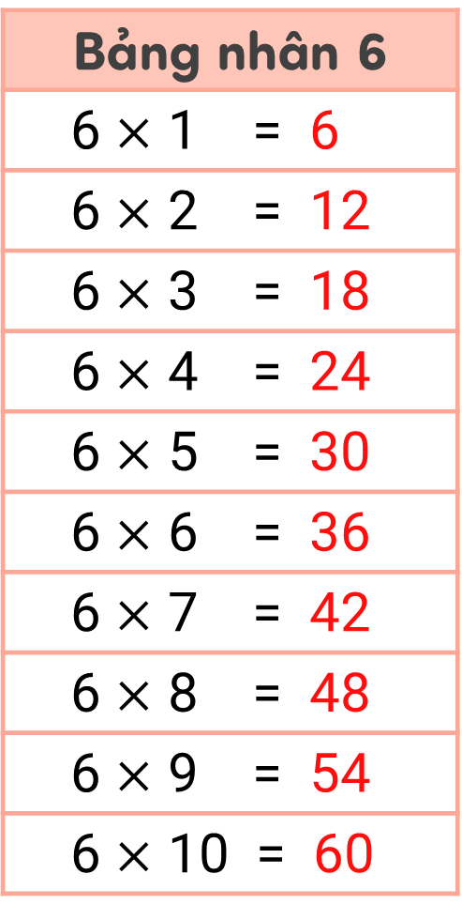
học thuộc lòng
Bảng nhân 6
6 $×$ 1 = 6
6 $×$ 2 = 12
6 $×$ 3 = 18
6 $×$ 4 = 24
6 $×$ 5 = 30
6 $×$ 6 = 36
6 $×$ 7 = 42
6 $×$ 8 = 48
6 $×$ 9 = 54
6 $×$ 10 = 60
Bảng chia 6
6 : 6 = 1
12 : 6 = 2
18 : 6 = 3
24 : 6 = 4
30 : 6 = 5
36 : 6 = 6
42 : 6 = 7
48 : 6 = 8
54 : 6 = 9
60 : 6 = 10

Slide 8


Slide 9
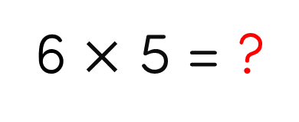
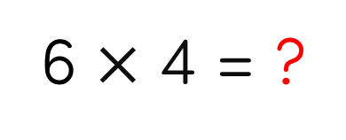
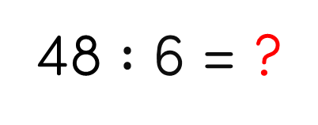
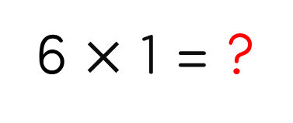

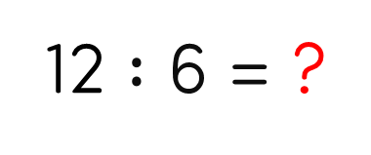
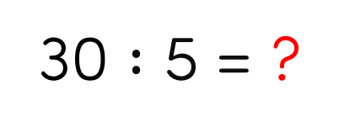

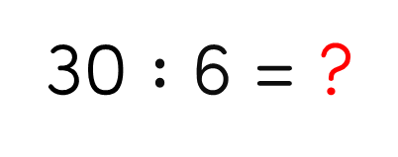
1
Tính nhẩm.
a)
6 $×$ 1 = ?
b)
12 $:$ 6 = ?
c)
30
6
2
6 $×$ 5 = ?
30 $:$ 6 = ?
6 $×$ 4 = ?
18 $:$ 6 = ?
5
24
3
6 $×$ 6 = ?
48 $:$ 6 = ?
30 $:$ 5 = ?
36
8
6

Slide 10
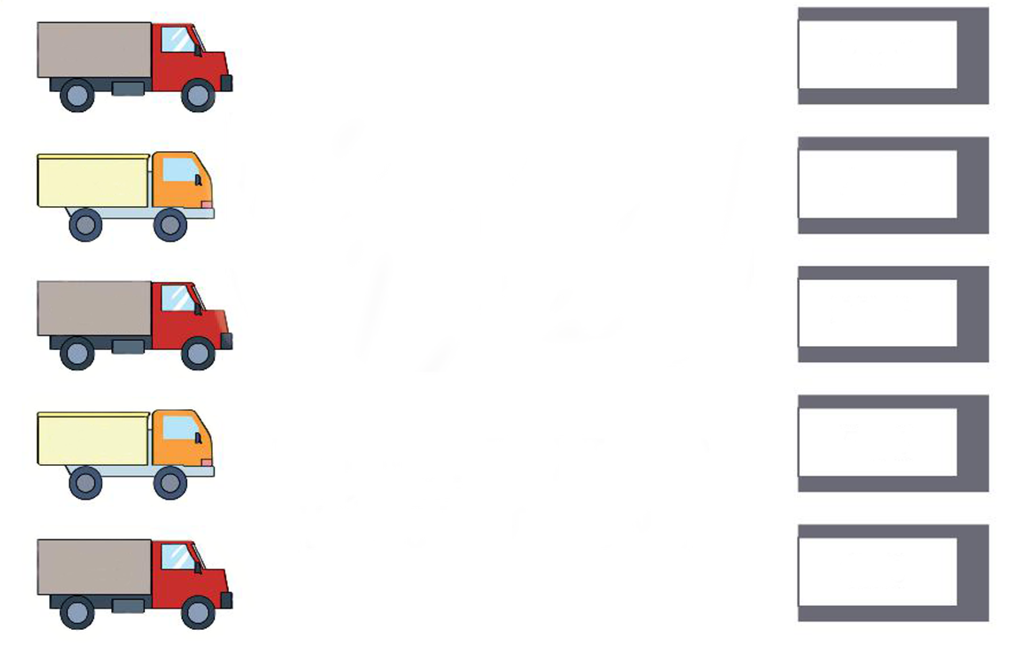
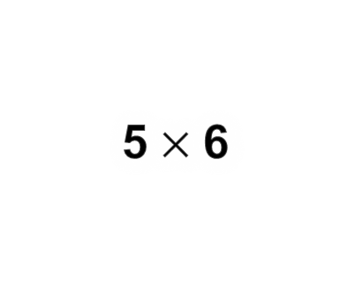
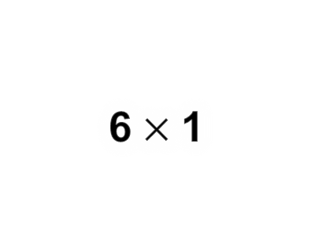
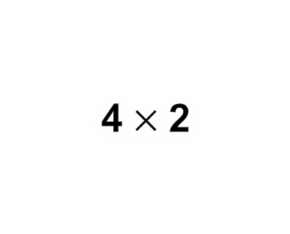
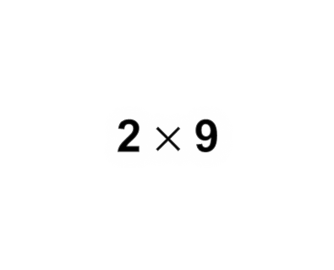
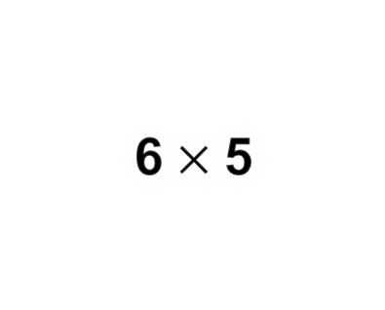
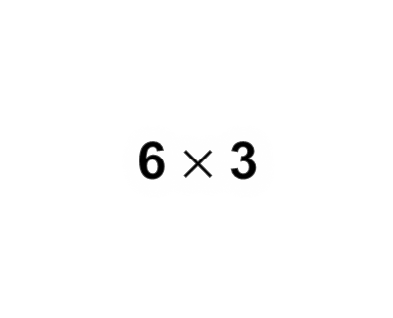
2
Hai phép tính nào dưới đây có cùng kết quả?
6
6 $×$ 1
2 $×$ 9
18
18
6 $×$ 3
4 $×$ 2
8
2
12 : 6
6
36 : 6
8
48 : 6
30
5 $×$ 6
30
6 $×$ 5
2
6 : 3

